Slide 1
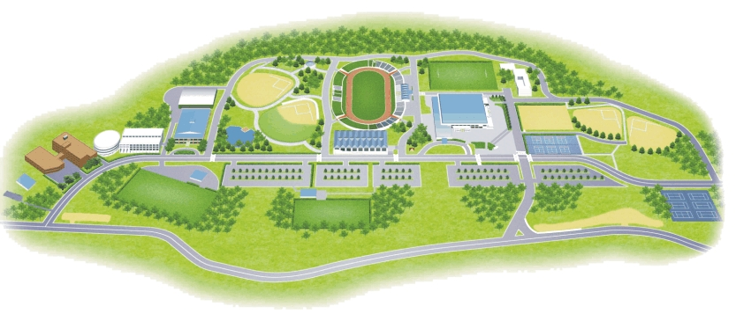
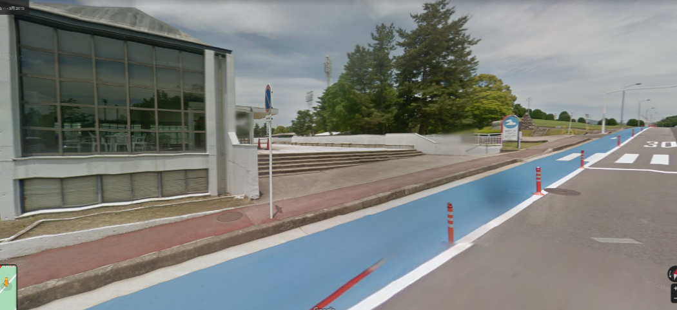
集合場所 ※集合時刻は練習日ごとに変わりますのでBAND案内をご覧ください
トヨタスポーツセンター プール横
車無い方送迎検討しますので
運営陣までご連絡下さい
（練習の２日前までの連絡希望）
住所 ：〒４７０－０３４４ 愛知県豊田市保見町井ノ向５７－２３０
【車】本社から車で約４０分 ※水曜夜は６０分かかります
【電車】名鉄 三好が丘駅から徒歩２０分
集合場所詳細
スポセン構内の駐車場は駐車禁止
★この辺り
正門横駐車場
駐車場は必ず
正門横駐車場にとめる！
（プール横まで徒歩５分強）

Slide 2
正門横駐車場詳細
ここは駐車禁止です！

Slide 3
10/5(土) 練習当日のスケジュール
時刻 | やること | 備考
7:00 | 集合・アップ | コース１周ゆっくりjog
 | 体操/水分補給等 | 幹事の方が準備してくれます
7:30 | タイムトライアル | ・コースでタイム測定、時差スタート （マネいない場合は自身でタイム計測）
8:30 | クールダウン
8:45 | 解散 | 早退／居残り可 ※練習/駐車場利用時間に注意
※練習時間 ：7:15～9:30
駐車場利用時間：6:50～9:55
持ち物 ：
□走れる服装（Tシャツ、短パン、シューズ、靴下）
□タオル・着替え・防寒着
□タイム計測できるもの（時計/スマホ等） ※貴重品は各自で管理ください

Slide 4
注意事項／感染対策等
■駐車場の場所は必ず厳守！！
構内駐車場は利用禁止！ 正門横駐車場を利用ください！！
■練習時間/駐車場の利用時間も必ず厳守！！
■駅伝練習ルール・マナー10ヶ条を守りましょう！！
別紙資料を事前に確認下さい！！
■監視員が配置される為、節度ある行動をお願いします！！
ルール違反があった場合は、大会への出場資格を失うおそれあり！！
■コンディションを整えてお越しください。
著しい疲労や睡眠不足、２日酔い、朝食無し等は避けましょう！
■感染リスクのある行動を控えていただくようお願いします。
便乗移動時は換気の実施、体調不良時は無理に参加しない等
練習開始時間に遅れても構いません。交通ルールを遵守し、絶対に交通事故をおこさないよう、安全運転でお願いします。

Slide 5
全社駅伝のｺｰｽ（ｽﾎﾟｾﾝ）
10/5時点はまだ競技場内は芝生工事でランニング禁止なので、練習は外周の2.4kmコースになります（プール横に集合してそこをスタート＆ゴールにします）
登：上り坂
下：下り坂
登 200m
登 300m
下 100m
ｽﾀｰﾄ
下 100m
体育館
1km
トヨタ工業学園高校
2km
下 500m
登 200m
三好丘駅側
入り口
1周 ２．８５ｋｍ

Slide 6
その他情報
・更衣室は無いため、着替えた状態での来場をお奨めします。
終了後の着替えはトイレ等をご使用ください
キレイ目なトイレは右地図★の位置にあります
・貴重品は基本各自管理になります。大金やカード等はなるべく
持ってこない事をお奨めします
（マネ・幹事が居るときは荷物見張っていただきます）
★
★
★

